Slide 1
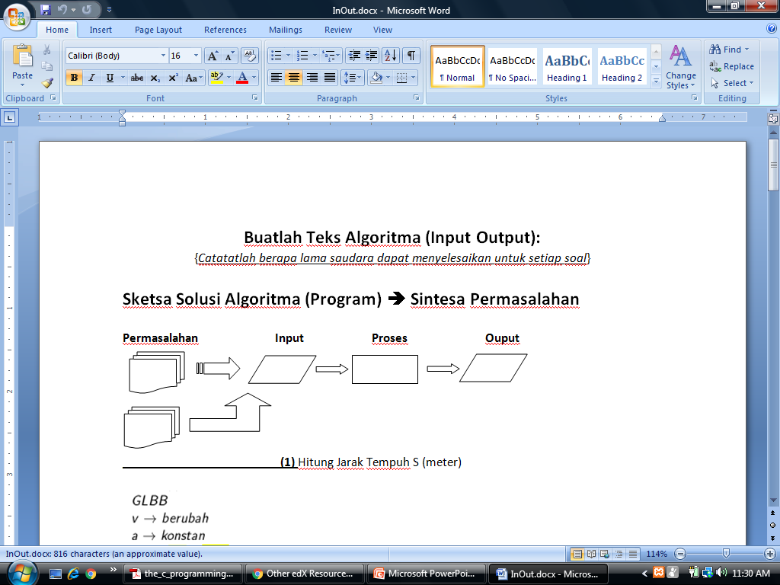
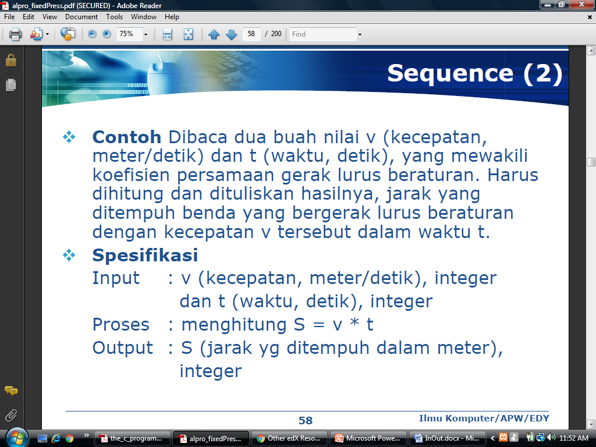
Berpikir Algoritma → Program
Permasalahan
Sintesa Permasalahan

Slide 2
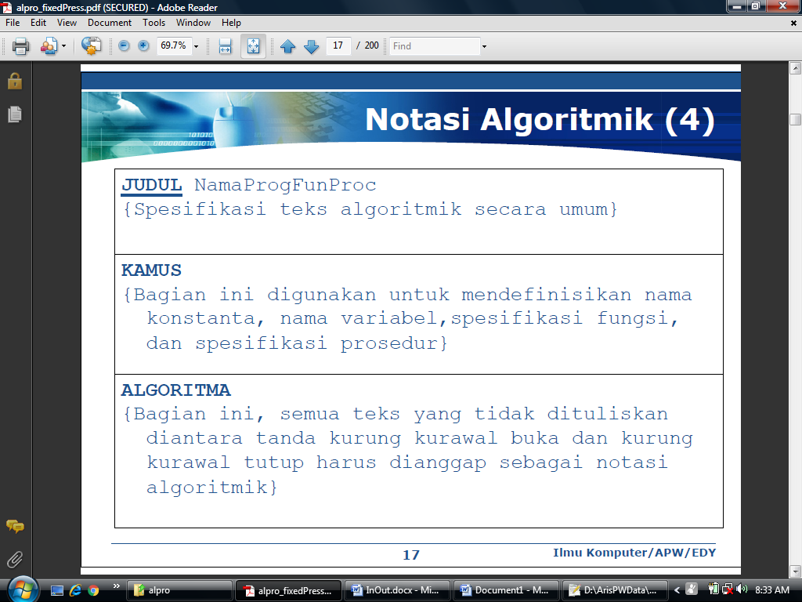
Algoritma → Notasi Algoritmik
Bahasa Natural (bahasa sehari-hari)
Flowchart
Pseudo Code
Notasi Algoritmik, …etc

Slide 3
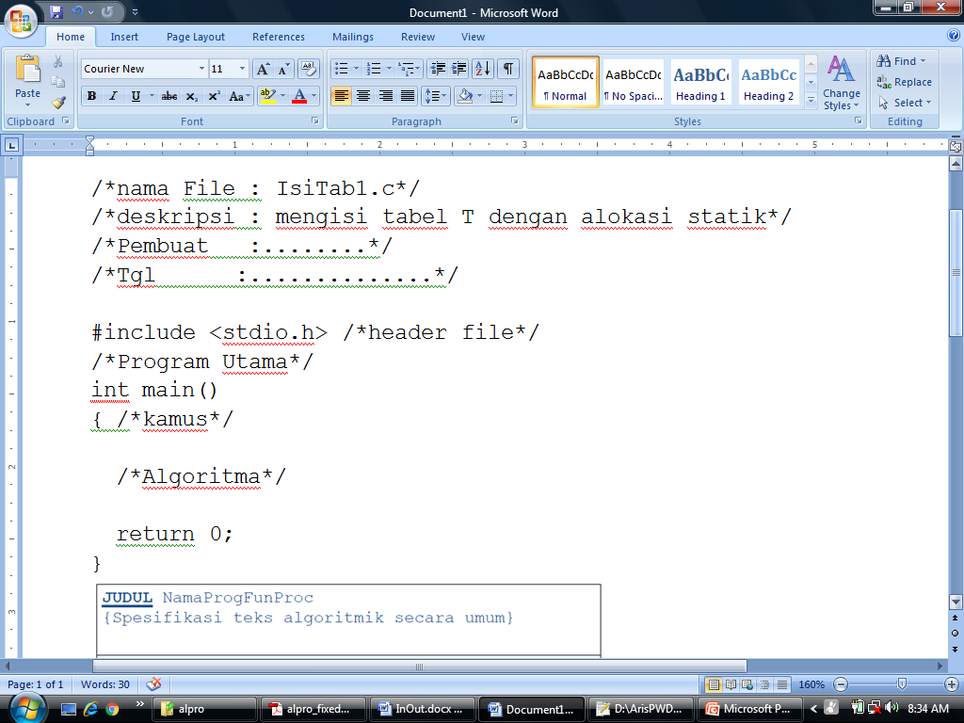
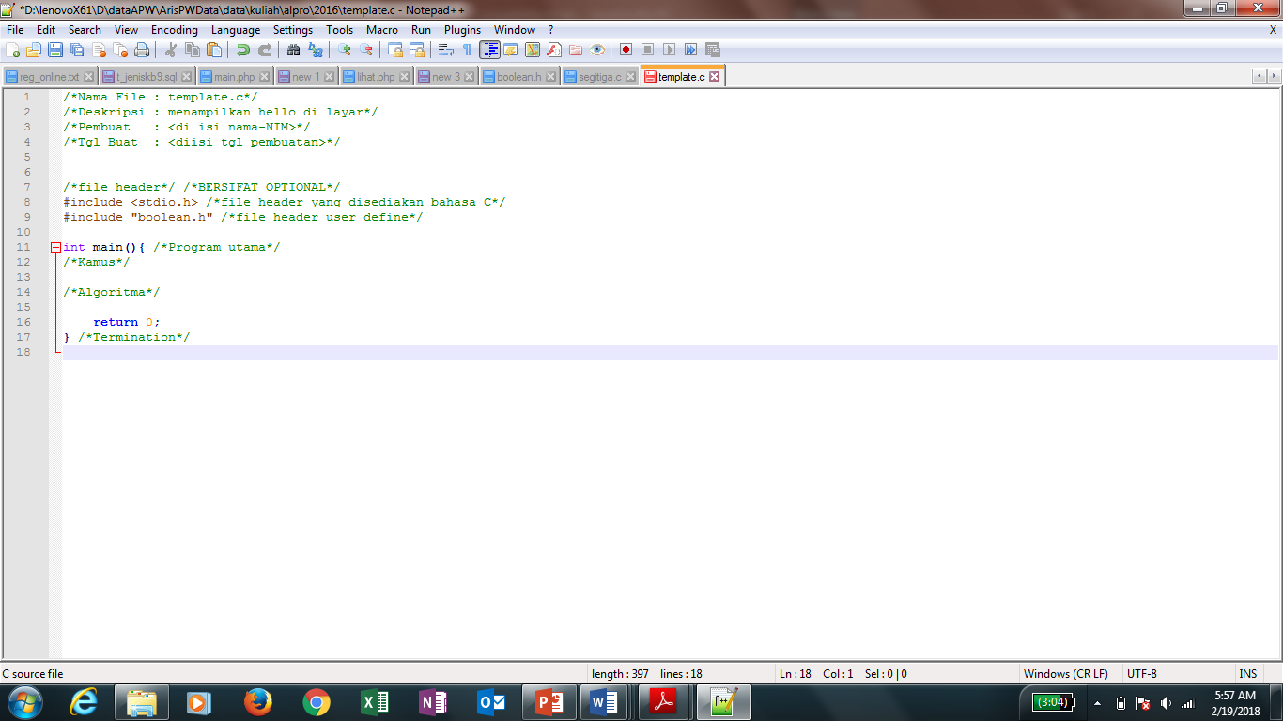
Notasi Algoritmik
Bahasa C

Slide 4
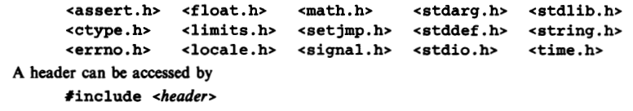
Konstruksi Program Bahasa C
Standard Library
Bahasa C adalah sebuah FUNCTION, sehingga harus memiliki return value (return 0). Void artinya tidak memiliki nilai atau untuk mendefinisikan PROCEDURE .Ex. main() → procedure
atau
void main() → procedure
return value.
Jika semua sintak benar, maka akan dikirim nilai 0.

Slide 5
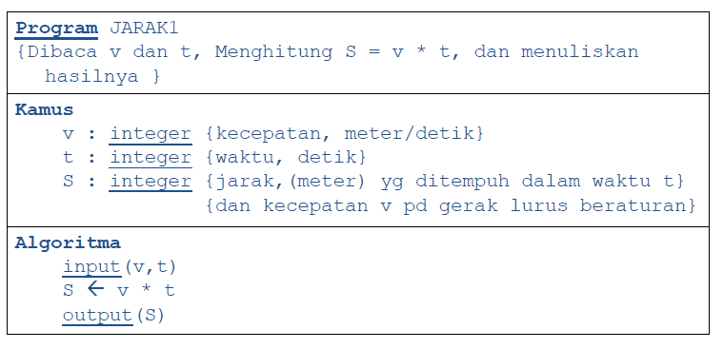
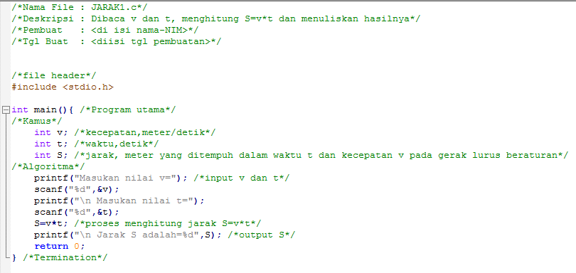

Slide 7
